Slide 1
La politica di bilancio e il debito pubblico
I fondamenti teorici

Slide 2
Perché usiamo la politica di bilancio per stimolare la domanda aggregata?
Dobbiamo a Keynes questa innovazione nella gestione dell’intervento pubblico guardando ai flussi di spesa piuttosto che agli stock (di debito) e alla solvibilità dello Stato
Certamente le decisioni di intervento possono essere sbagliate, allora queste portano all’accumulo dei deficit, conseguentemente del debito e all’aumento dei problemi di solvibilità del paese….
Sono proprio queste conseguenze che rappresentano un problema per alcuni dei Paesi dell’UE e soprattutto per l’Italia, che vede limitate le sue possibilità di spesa. Vediamo gli aspetti più rilevanti.

Slide 3
Il moltiplicatore keynesiano e l’effetto spiazzamento
Le ipotesi di base su cui si fonda il modello macroeconomico nel breve periodo sono:
  Rigidità dei prezzi
  Elasticità dell’offerta
  Dipendenza del consumo dal solo reddito corrente
A differenza del modello neoclassico, quindi non sono i prezzi ad aggiustarsi per riportare in equilibrio domanda e offerta, ma la domanda che si adegua all’offerta
Se quindi uno shock positivo colpisce la domanda, che aumenta, questa causa un effetto moltiplicatore della spesa sul sistema economico (HP: spesa autonoma esogena [I, G, T, C], mentre il risparmio dipende dal reddito)
Il moltiplicatore sarà tanto più elevato, quanto più il paese è chiuso al commercio, se vi è l’assenza di effetti speculativi nel mercato della moneta e quando più la tassazione sia attuata in forma fissa e non legata al reddito (ricordiamo la formula del moltiplicatore, già vista nelle prime lezioni), in caso contrario si avrà un effetto spiazzamento dell’investimento privato a causa dell’aumentato costo dello stesso (il prezzo dell’investimento è il tasso d’interesse)

Slide 4
Oltre il breve periodo: l’ottimizzazione intertemporale
L’ipotesi ad hoc del modello keynesiano sul consumo sembra essere poco veritiera rispetto al comportamento odierno dei consumatori che ricevono facilmente prestiti al consumo dal sistema bancario e finanziario
Si può quindi ipotizzare all’opposto che le famiglie possano ricevere un credito illimitato dal sistema bancario, riuscendo così a costruirsi un profilo di consumo costante nel tempo con l’unico vincolo di rimborsare gli eventuali prestiti nel ciclo vitale
Questa osservazione è importante ai fini della politica economica, poiché il consumo dipende ora non solo dal reddito corrente, ma dal valore presente scontato dei redditi futuri attesi.
Occorre fare un’ultima osservazione, un evento temporaneo (shock) che riduce il reddito, non fa cambiare le preferenze di consumo delle famiglie, invece uno shock permanente causa un cambiamento nelle scelte di consumo, conseguentemente finanziare la spesa in deficit, contando sull’aumento temporaneo del consumo dei privati non otterrà il risultato sperato: la politica fiscale espansiva è quindi neutrale. Questa neutralità viene definita Equivalenza Ricardiana.

Slide 5
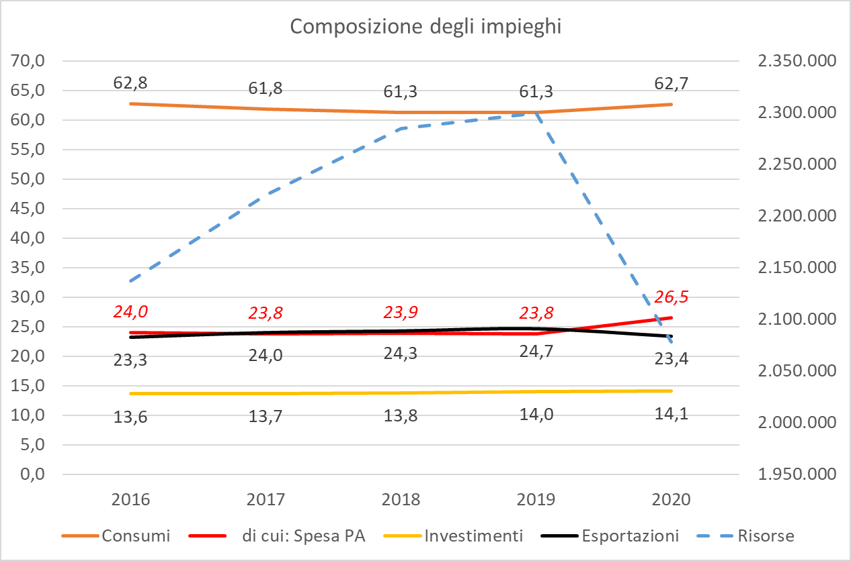
Perché siamo interessati soprattutto al consumo, quanto conta in Italia?
 |  | 2017 | 2018 | 2019 | 2020
Variazione del PIL |  | 2,4 | 2,0 | 1,1 | -7,8

Slide 6
La neutralità della Politica Fiscale: Il Teorema dell’Equivalenza ricardiana
Robert Barro, sviluppando un ragionamento inizialmente proposto da David Ricardo (1817), sostiene sulla base della teoria delle aspettative razionali la tesi dell’integrale capitalizzazione presente dell’onere futuro del debito pubblico.
In un articolo del 1974, dal titolo «Are Government Bonds Net Wealth?» , Barro dimostra che:
I titoli del debito pubblico non costituiscono ricchezza per i loro possessori (quindi non generano alcun effetto ricchezza sul livello dei consumi), poiché gli agenti razionali anticipano il futuro incremento delle imposte necessario per ripagare l’onere del debito
Un’espansione della spesa pubblica, attuata mediante un aumento del disavanzo (con l’emissione di debito pubblico) produce gli stessi effetti di un espansione della spesa, finanziata attraverso un incremento delle imposte

Slide 7
Il taglio delle imposte è solo un’illusione
Un ragionamento simile può essere applicato ad altre ipotesi di politica fiscale espansiva, come la riduzione delle imposte.
Supponiamo che, a parità di spesa pubblica, quest’ anno il governo riduca le imposte, finanziandosi con un emissione di debito.
Qual è l’effetto sul consumo del taglio delle imposte? Nessuno
Per quale motivo? Perché i consumatori si rendono conto che minori imposte quest’anno verranno compensate da maggiori imposte l’anno prossimo.
Gli individui razionali anticipano, anche in mancanza di uno specifico annuncio, che l’anno prossimo o negli anni successivi il governo aumenterà le imposte in misura corrispondente per rimborsare il debito.

Slide 8
Sostituzione di risparmio privato a risparmio pubblico
In entrambi i casi, il valore presente scontato del reddito da lavoro, e dunque il reddito permanente, rimane invariato, anche se avvengono variazioni del reddito transitorio.
Il consumatore lungimirante, nella propria scelta di consumo intertemporale, preferisce mantenere un profilo costante di consumo nel corso del tempo. Tale attitudine viene chiamata consumption smoothing , poiché l’individuo vuole smussare l’impatto di variazioni temporanee del reddito sui consumi.
A tal fine, i consumatori modificano il livello dei propri risparmi. Di conseguenza, il risparmio privato aumenta esattamente di quanto è cresciuto il disavanzo pubblico (riduzione del risparmio pubblico).
Secondo l’equivalenza ricardiana, se il governo finanzia una data spesa pubblica col debito, il risparmio privato aumenta in misura pari alla riduzione del risparmio pubblico.

Slide 9
L’informazione sul vincolo di bilancio
L’ipotesi centrale del teorema di equivalenza ricardiana è che i consumatori si rendano perfettamente conto del vincolo di bilancio cui è soggetto il governo. Infatti in un dato tempo t:
T_{t} + B_{t} = (1 + r) B_{t-1} + G_{t}
dove T_{t} è il gettito fiscale, B_{t} è l’ammontare del debito pubblico emesso per finanziare il disavanzo, B_{t-1} è lo stock di debito pubblico residuo dal periodo precedente (su cui pagare il capitale da rimborsare e gli interessi per il residuo), G_{t} è la spesa pubblica
Il lato sinistro dell’equazione indica le entrate del bilancio, mentre il lato destro denota le spese del bilancio pubblico. Tale vincolo di bilancio deve essere soddisfatto dal governo in ogni periodo di tempo.
Entrate
Interessi
Spesa primaria

Slide 10
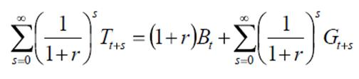
Il vincolo pubblico
Sommando i vincoli di bilancio del governo per un numero di periodi s tendente all’infinito, il vincolo di bilancio intertemporale del governo può essere scritto:
Il valore presente scontato del gettito fiscale (T) in tutti i periodi deve essere uguale al valore presente scontato della spesa pubblica (G) in tutti i periodi più il pagamento del debito pubblico ereditato nel tempo iniziale (B), aumentato degli interessi maturati (r).
Tale risultato assume che il governo non possa avere debiti nel periodo finale t+s.

Slide 11
Vincoli di lungo periodo sui conti pubblici
Disavanzo mediamente nullo nel lungo periodo ⇒ somma delle entrate = somma delle uscite
Vincolo intertemporale
si considera il valore attuale di entrate e uscite ⇒ attualizzazione al tasso di sconto i = tasso d’interesse i
lo Stato esiste per un tempo illimitato ⇒ si considera un orizzonte infinito
spesa di oggi NON deve necessariamente essere finanziata oggi, ma deve necessariamente essere finanziata oggi o in futuro
Vincolo intertemporale sui conti pubblici influenza le scelte di consumo dei privati
Bilancio PA semplificato in Italia

Slide 12
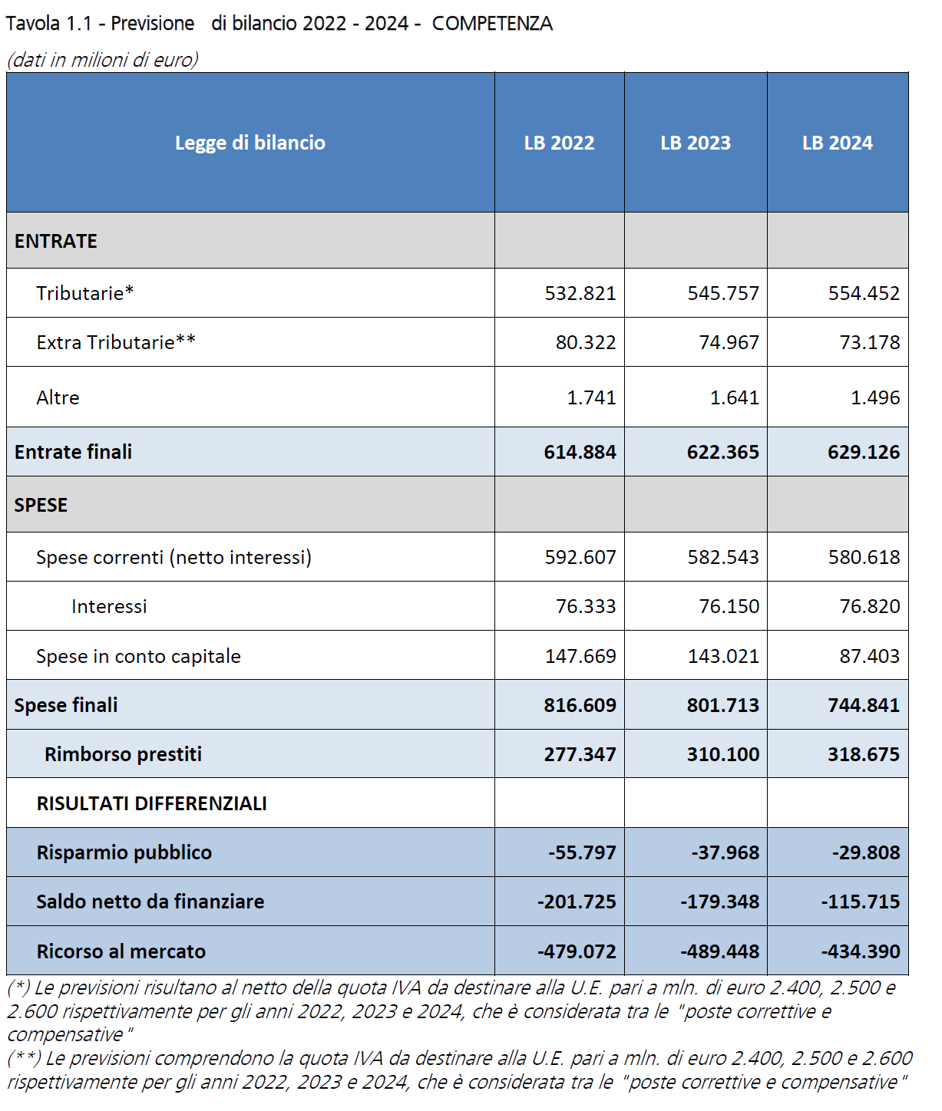
T_{t}
G_{t}
i
B_{t-1}
Fonte: RGS (2022), Bilancio semplificato dello Stato – Anno 2022 – Quadro generale
Infografica
B_{t}

Slide 13
Vincoli e decisioni di consumo
Finora abbiamo assunto che
C = C (Y_{d}) = C₀ + c₁Y_{d}
Consumo di oggi viene determinato sulla base del reddito di oggi (“reddito corrente”) ⇒
Teoria alternativa del consumo ⇒ “Teoria del reddito permanente” o del «ciclo vitale»
Le famiglie pianificano i propri consumi tenendo conto dei redditi correnti e dei redditi futuri

Slide 14
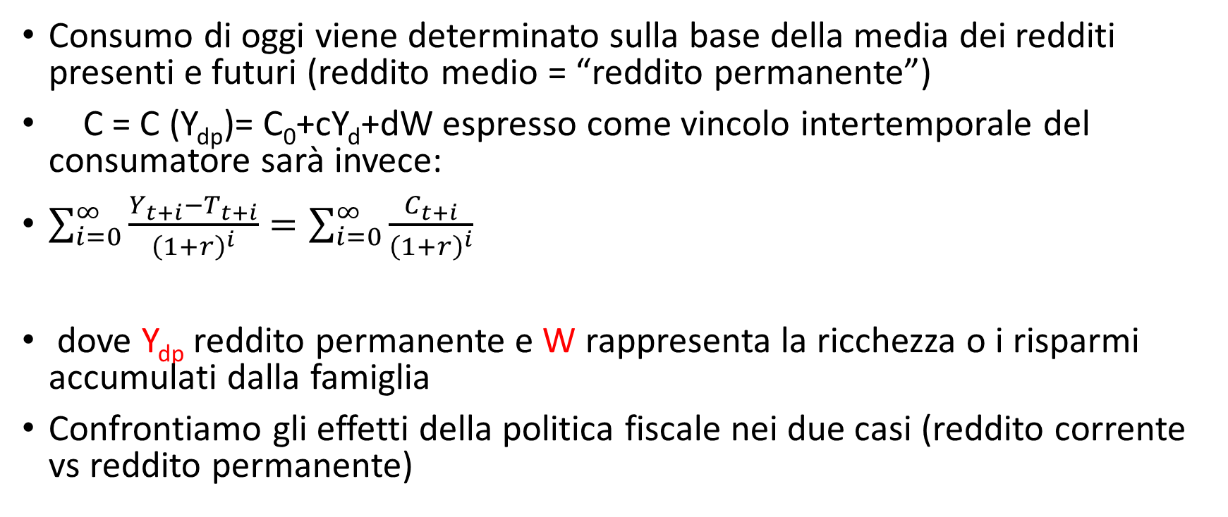
Vincoli e decisioni di consumo
Consumo di oggi viene determinato sulla base della media dei redditi presenti e futuri (reddito medio = “reddito permanente”)
C = C (Y_{dp})= C₀+cY_{d}+dW espresso come vincolo intertemporale del consumatore sarà invece:
$\sum_{i=0}^{∞}{\frac{Y_{t+i}−T_{t+i}}{{\left(1+r\right)}^{i}}}=\sum_{i=0}^{∞}{\frac{C_{t+i}}{{\left(1+r\right)}^{i}}}$
dove Y_{dp} reddito permanente e W rappresenta la ricchezza o i risparmi accumulati dalla famiglia
Confrontiamo gli effetti della politica fiscale nei due casi (reddito corrente vs reddito permanente)

Slide 15
Vincoli e decisioni di consumo
Manovra ↓T senza modificare G
1) Reddito corrente:
↓T oggi ⇒↑Y_{d} corrente⇒↑C⇒ ↑Y
Vincolo intertemporale ⇒ in futuro ↑T
↑T ⇒↓Y_{d} futuri ⇒In futuro effetti restrittivi
↑T futuro non influenza Y corrente ⇒ oggi non cambiano gli effetti espansivi della manovra

Slide 16

Vincoli e decisioni di consumo
2) Reddito permanente
↓T oggi ⇒ ↑Y_{d} corrente ⇒ ↑Y permanente (media di reddito corrente e redditi futuri) ⇒ ↑C ⇒ ↑Y
Vincolo intertemporale considera solo le imposte ⇒ in futuro ↑T
↑T ⇒ ↓ Y_{d} futuri ⇒ ↓Y permanente (media di reddito corrente e redditi futuri) ⇒ ↓C ⇒ ↓Y
L’effetto espansivo e quello restrittivo si compensano⇒ La manovra è inefficace (↓T oggi ⇒ Y invariato)
Se considerassimo, invece, che una parte del consumo (B) viene risparmiata sottoforma di titoli di stato per un periodo (m), percepirà (rB) sottoforma di rendimento dei titoli e dovrà pagare contemporaneamente rB per il costo del servizio del debito. Quindi alla fine verrà restituita la stessa quota B risparmiata all’inizio:
$\sum_{i=0}^{∞}{\frac{Y_{t+i}+{rB}_{t+m}−{(T}_{t+i}+rB_{t+m})}{{\left(1+r\right)}^{i}}+\sum_{i=0}^{m}{\frac{{B_{t+i}+(rB}_{t+i}−rB_{t+i})}{{\left(1+r\right)}^{i}}}}=\sum_{i=0}^{∞}{\frac{C_{t+i}}{{\left(1+r\right)}^{i}}}+\sum_{i=0}^{m}{\frac{B_{t+i}}{{\left(1+r\right)}^{i}}}$

Slide 17
Equivalenza ricardiana
La manovra fa aumentare il reddito corrente ma riduce i redditi futuri
⇒ il reddito permanente è invariato
⇒ il consumo non cambia
Conclusione: Con la teoria del reddito permanente
⇒ Politica fiscale inefficace

Slide 18
L’orizzonte temporale
Come dovremmo considerare l’equivalenza ricardiana?
Nella realtà, quanto più lontani nel tempo e incerti sembrano gli aumenti delle imposte future agli occhi dei consumatori, tanto più probabile è che essi li ignorino.
In questo caso, il teorema dell’equivalenza ricardiana è destinata a fallire.
In generale il disavanzo pubblico ha effetti rilevanti sull’attività economica.
Nel breve periodo un forte disavanzo può (ma non sempre) aumentare la domanda, mentre una riduzione del deficit può (ma non sempre) produrre un effetto di contrazione sulla stessa
Nel lungo periodo un maggior debito pubblico riduce l’accumulazione di capitale e quindi la produzione.
Tuttavia, l’evidenza empirica nel breve periodo è controversa.

Slide 19
I Limiti del teorema dell’equivalenza ricardiana: cos’è che non funziona nella realtà?
I limiti del teorema dell’equivalenza ricardiana sono dovuti alle assunzioni di base del modello.
Il risultato dell’irrilevanza della politica finanziaria del governo è ottenuto sulla base delle seguenti ipotesi:
1. gli agenti sono perfettamente razionali;
2. l’orizzonte temporale dei consumatori è uguale a quello del governo (solidarietà intergenerazionale);
3. i consumatori possono prendere e dare a prestito al medesimo tasso di interesse, senza vincoli nell’accesso al credito;
4. le imposte non sono distorsive.
Queste assunzioni non trovano sempre una perfetta corrispondenza nella realtà

Slide 20
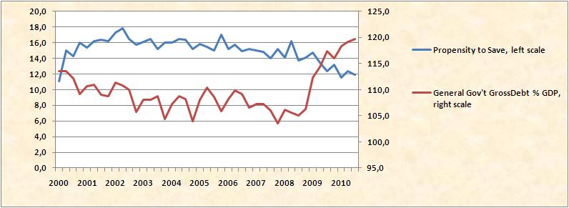
Evidenza contrastante….
cfr. Manasse, 2012

Slide 21
Cosa ci dicono i dati?
Le evidenze empiriche suggeriscono con modelli microfondati, che vi sono effetti ricardiani parziali che riducono l’efficacia delle politiche fiscali, poiché coesistono due tipologie di famiglie:
  Famiglie ottimizzatrici non vincolate dalla liquidità
  Famiglie vincolate (con un reddito limitato e scarsi risparmi)
Se combiniamo queste caratteristiche con il fatto che i prezzi sono rigidi, ritorniamo a risultati di tipo (debolmente) keynesiano
Se in alternativa si impiegano modelli a generazioni sovrapposte con orizzonte di vita finito e si ipotizza che ogni generazione si disinteressa delle sorti dell’altra, allora la politica fiscale è utile a regolare le fluttuazioni economiche
Anche nelle analisi che applicano il teorema dell’equivalenza ricardiana ci sono delle eccezioni da considerare, ad es. quando un Paese è sottoposto a pesanti shock negativi (crisi speculative, pandemie, guerre…), ma in generale è meglio applicare aliquote fiscali costanti nel tempo (tax smoothing, poiché l’instabilità fiscale causa instabilità nella crescita economica), limitandosi a far operare gli stabilizzatori automatici

Slide 22
Critica neoclassica e moltiplicatore keynesiano
L’aumento del deficit causa spiazzamento finanziario (riduce la domanda per investimento e il consumo intertemporale, vedi grafici), tuttavia i paesi operano in mercati aperti, per cui i tassi d’interesse non variano molto rispetto al livello internazionale (critica debole)
L’offerta è rigida: quindi ad un aumento della domanda finanziato con deficit pubblico, l’equilibrio si aggiusta via prezzi (vedi grafico), la domanda privata sarà quindi penalizzata anche dall’aumento dei prezzi. Quello che conta in realtà è l’orizzonte temporale e nel breve periodo l’offerta non è rigida perché i prezzi sono rigidi, anzi l’inclinazione è inferiore a 1 (anche questa critica è debole)
Effetti conseguenti dal lato dell’offerta: un aumento di G finanziato da un aumento delle imposte (sul reddito o sul capitale) rende più costosi i fattori della produzione e l’offerta può diminuire nel caso in cui gli aumenti siano percepiti come permanenti. Anche in questo caso dipende dalla natura della spesa pubblica (corrente o per investimenti) o se, al contrario la variazione di bilancio sia originata da una riduzione della spesa o da aumento delle imposte (effetti di composizione).

Slide 23
Riduzione della spesa ed effetti espansivi?
Quest’ultima osservazione ha acceso una discussione tra gli economisti: il punto era se anche in recessione una riduzione della spesa potesse avere effetti espansivi nel breve periodo….
L’evidenza empirica relativa ad alcuni episodi di risanamento fiscale realizzati in paesi europei nel corso degli ultimi decenni ha mostrato, contrariamente ai modelli macroeconomici keynesiani, che in certi casi le politiche di riduzione del disavanzo possono produrre effetti espansivi nel breve periodo.(si tratta della teoria sostenuta anche da Giavazzi, Alesina, Perotti e Ardegna (2010), ma messa in discussione da FMI (2012) dopo la crisi economica del 2008, oltre ad altri autori)
L’entità di tali effetti positivi dipende in misura determinante dalla:
  dimensione e dalla persistenza dell’aggiustamento fiscale (misurato in relazione al miglioramento del saldo di bilancio);
  composizione dell’aggiustamento (la misura in cui esso viene realizzato mediante riduzione della spesa piuttosto che attraverso un aumento delle imposte);
  situazione iniziale di finanza pubblica (essenzialmente l’entità del rapporto debito/PIL)

Slide 24
Quali sono le dimensioni e le caratteristiche del moltiplicatore nella realtà?
Le caratteristiche dell’economia influenzano il moltiplicatore di bilancio: dipende negativamente dal grado di apertura, positivamente dalle dimensioni dell’economia e negativamente dall’ampiezza del settore pubblico (via pressione fiscale). Dipende positivamente dalla rigidità del mercato del lavoro, ma negativamente dal livello del debito pubblico e dalla flessibilità del tasso di cambio.
La reazione della politica monetaria influenza grandemente il moltiplicatore di bilancio.
Il moltiplicatore della spesa pubblica è in media pari a 1 nelle grandi economie moderatamente aperte (da 0,9 a 1,3 in USA nel caso degli investimenti pubblici, valori analoghi per i paesi più grandi dell’UE), ma dipendono dal ciclo: valore 0 in espansione e fino a +1,5 in recessione.
L’impatto di breve periodo di un rilancio temporaneo di bilancio varia significativamente a seconda della scelta dello strumento fiscale (maggiore per la spesa in beni e servizi che non per trasferimenti se temporanee).
I consolidamenti di bilancio basati sulla riduzione delle spese tendono ad avere effetti negativi sul PIL meno marcati di quelli basati sull’aumento delle imposte, ma è da evitare in tempi di crisi (vedi punto 3).
Il moltiplicatore del bilancio è significativamente più debole quando la situazione della finanza pubblica è fragile, per un eccesso di debito pubblico.

Slide 25
Le vicende del debito pubblico nel caso italiano
L’autoalimentazione del debito
Lezione XVI

Slide 26
Dal «divorzio» della Banca d’Italia all’Ume
Da dove nasce la necessità di finanziare il deficit pubblico esclusivamente con debito?
Nel 1981 la Banca d’Italia si sgancia dall’obbligo di collocare le emissioni dei titoli dello Stato: il motivo deriva dall’elevata inflazione (quasi al 21%)
Nel 1993 il trattato di Maastricht prevede che, in vista della nascita dell’UME, sia vietato alla nascente BCE il finanziamento monetario dei deficit pubblici, per cui il deficit sarà finanziabile con soli titoli:
D₀ è il deficit al tempo 0, che deriva dalla spesa pubblica (G₀), dagli interessi sul debito pregresso maturati in 0, al netto delle imposte e delle entrate derivante dal reddito e dalla rendita dei titoli detenuti dalle famiglie e dalle imprese; ΔB rappresenta la variazione necessaria di titoli del debito pubblico per finanziare il deficit.

Slide 27
Dal pareggio di bilancio al deficit
Abbiamo già sottolineato i problemi derivanti dal finanziamento del deficit con titoli pubblici: parziale spiazzamento degli investimenti (via tasso d’interesse) e problematicità degli effetti sul consumo, quando le decisioni siano basate sul reddito permanente e non su quello corrente
Immaginiamo di considerare la situazione iniziale di pareggio:
Se si aumenta la spesa pubblica in deficit, significa che il maggior livello di imposte derivante dall’aumento della domanda aggregata e della produzione non sarà sufficiente a coprire la maggiore spesa pubblica, per cui avremo:
Variazione positiva dello stock del debito

Slide 28
Il meccanismo di incremento del debito
La spesa pubblica è aumentata una sola volta, ma permane l’obbligo di rifinanziare gli interessi che maturano sui titoli fino al rimborso del debito. Tali interessi vanno ad aumentare il reddito disponibile del settore privato:
L’effetto sul nostro sistema macroeconomico è quello di causare uno spostamento della IS verso l’alto con un contemporaneo e continuo spiazzamento degli investimenti privati

Slide 29
Effetti di medio periodo di una politica fiscale pura

Slide 30
La questione della crescita
Se il reddito non cresce a sufficienza nei periodi successivi, il deficit si propagherà e si accumulerà nel tempo
Come abbiamo già evidenziato con il teorema dell’equivalenza ricardiana dobbiamo considerare il vincolo intertemporale del bilancio pubblico. Data la condizione iniziale:
quindi il reddito iniziale compatibile con D=0 sarà:

Slide 31
La questione della crescita
La variazione necessaria del reddito dovrà tener conto di entrambi gli effetti: aumento della spesa e aumento degli interessi sul debito
E nulla ci garantisce che questo valore ottimale si realizzi, perché questo avvenga occorre che l’equilibrio finale sia:
In caso contrario si otterrebbe una autoalimentazione del debito

Slide 32
L’autoalimentazione del debito
L’alimentazione del debito deriva quindi da 2 cause: l’aumento del disavanzo primario (T-G) e/o l’aumento degli interessi sul debito non ancora rimborsato; introducendo la notazione temporale (t):
risolvendo per B_{t}:
Il che significa, che anche se G_{t}=T_{t} in ogni periodo, il disavanzo sarà positivo e crescente: B₁=D₀
  1.
  2. e
  3.
  …

Slide 33
La crescita del debito
Generalizzando, la crescita del debito è misurata dal tasso d’interesse e tanto più questo sarà elevato, tanto più il debito aumenterà:
Se ad un certo punto il Governo decide di produrre un maggiore avanzo primario per coprire gli interessi sul debito, il bilancio torna in pareggio e non è necessario emettere nuovi titoli…ma
L’esperienza dimostra che il tasso d’interesse non è costante e tanto più il debito è elevato, tanto maggiore sarà il tasso d’interesse che deve incorporare il premio per il rischio di insolvenza (crescente al crescere del debito)

Slide 34


La sostenibilità del debito: 1) il debito/PIL
Quanto sia importante il debito per un Paese lo si ricava dal rapporto tra debito e prodotto nazionale nominale, per cui ora oltre al tempo (continuo) dobbiamo tener conto anche del livello dei prezzi
dove
Semplificando possiamo ottenere da sx:
Indica la variazione del debito nel tempo t, o come riportato nella parte dx dell’identità è la derivata del debito al variare del tempo
$${\dot{B}}_{t}$$
Deficit primario in % del PIL nominale
quindi
Variazione del Debito in % del PIL nominale
$$\dot{b_{t}}$$

Slide 35


La sostenibilità del debito: 2) da cosa è determinata la variazione del debito/PIL
$${\dot{B}}_{t}$$
Esprimendo la variazione del debito nel tempo rapportato al PIL nominale (P_{t}Y_{t}) nei termini delle variazioni delle sue componenti, cioè: 1) la variazione del debito in rapporto al PIL nominale ( ) + 2) la componente del debito/Pil nominale determinata dalla variazione del PIL o tasso di crescita economica (g_{t}) e + 3) la componente del debito/Pil nominale determinata dalla variazione dei prezzi o inflazione (π_{t}), otteniamo il tasso di crescita del debito nel tempo:
$$\dot{b_{t}}$$
Riprendiamo ora la definizione della variazione del debito determinata da deficit primario e interessi, otteniamo…..

Slide 36
Il problema dei tassi di crescita
Sostituendo l’ultima relazione nella precedente otteniamo:
Sapendo inoltre che il tasso di interesse reale è dato da:
Otteniamo la relazione tra i diversi tassi di crescita:
Affinché il debito non cresca deve essere quindi:
Questa è la condizione di trasversalità, cioè il valore attuale al tempo 0 dell’indebitamento attualizzato dal periodo t tende a zero quando t tende all’infinito

Slide 37
Sostenibilità del debito pubblico
Due sono le differenze determinanti per capire l’evoluzione del rapporto debito/Pil.
(g – r) differenza tra tasso di interesse reale sul debito (r) e tasso di crescita economica (g), ossia spesa per interessi corretta per il tasso di crescita della produzione: se positivo il debito diminuisce.
(G_{t} – T_{t}) avanzo/disavanzo primario, ossia saldo di bilancio dello Stato al netto degli interessi sul debito: se avanzo il debito diminuisce.
Ma vi sono anche altri fattori che possono intervenire sul debito, quali gli incassi delle privatizzazioni (e altre operazioni con effetti sul fabbisogno o sul debito, ma non sul disavanzo)

Slide 38
L’aliquota di imposizione sostenibile
Nell’approccio intertemporale, la sostenibilità delle finanze pubbliche può essere valutata comparando la pressione fiscale globale all’aliquota d’imposta sostenibile, che è quella che assicura la sostenibilità del debito, ipotizzando determinate proiezioni di spesa pubblica, tasso d’interesse e tasso di crescita economica, come appena sottolineato
Tale approccio è utilizzato dall’Unione europea per valutare la sostenibilità di bilancio dei paesi membri, a complemento dell’analisi del debito e del deficit condotta per sorvegliare la posizione dei paesi membri nel quadro del Patto di stabilità e crescita.

Slide 39
Sostenibilità del debito: le relazioni
Lettura descrittiva della relazione:
  la variazione percentuale del rapporto tra debito pubblico e PIL è pari al deficit primario strutturale in un orizzonte di 5 anni (non finanziato con base monetaria), più il tasso d’interesse reale, meno il tasso percentuale di crescita del PIL reale.
  Le regole del Patto di Stabilità e Crescita sono: 3% max aumento annuo del deficit e 60% B/PIL (regole a medio termine).
  il rapporto tra debito pubblico e PIL cresce nei periodi nei quali è elevato il deficit primario non finanziato con emissione di base monetaria;
  l’indicatore di sostenibilità del debito pubblico viene fatto crescere da tassi d’interesse reali elevati;
  un basso tasso di crescita del PIL reale contribuisce a elevare il rapporto debito pubblico/PIL;
  nel caso particolare di un saldo primario in pareggio (x=0), il rapporto tra debito pubblico e PIL cresce se il tasso reale d’interesse è superiore al tasso di crescita del PIL reale.

Slide 40
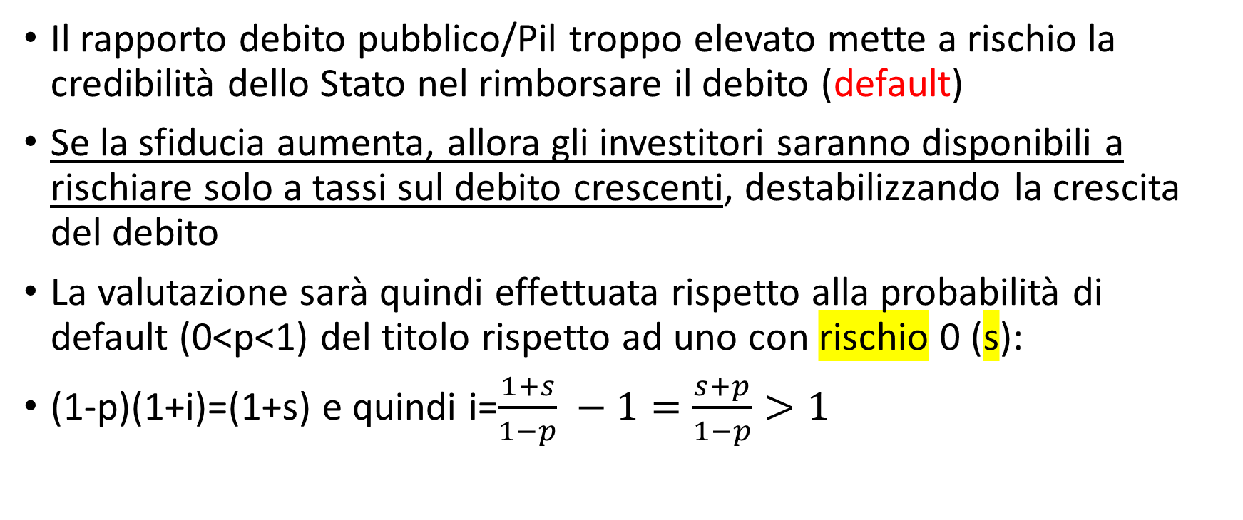
Il problema dello spread sui titoli del debito
Il rapporto debito pubblico/Pil troppo elevato mette a rischio la credibilità dello Stato nel rimborsare il debito (default)
Se la sfiducia aumenta, allora gli investitori saranno disponibili a rischiare solo a tassi sul debito crescenti, destabilizzando la crescita del debito
La valutazione sarà quindi effettuata rispetto alla probabilità di default (0<p<1) del titolo rispetto ad uno con rischio 0 (s):
(1-p)(1+i)=(1+s) e quindi i=$\frac{1+s}{1−p} −1=\frac{s+p}{1−p}>1$

Slide 41
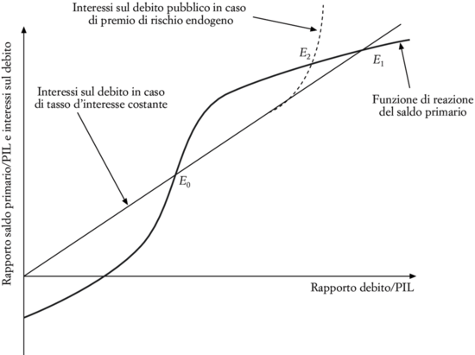
Lo spazio di Bilancio

Slide 42
Lettura normativa della relazione del debito
Le politiche del rientro dal debito pubblico sono (tutte le misure messe in atto dai policy-maker al fine di ridurre la crescita del rapporto fra debito pubblico e PIL):
Politiche di contenimento del deficit pubblico primario, queste misure hanno puntato a contenere la spesa e a incrementare le entrate, tuttavia, questa manovra non è né sufficiente né necessaria in quanto il debito cresce anche per altre cause;
Politiche monetarie accomodanti, una tale politica genera però inflazione se il sistema non è in recessione;
Politiche di controllo dei tassi d’interesse, il tasso d’interesse reale è difficilmente configurabile come uno strumento di politica economica in quanto esso è poco controllabile dalle Autorità di politica economica;
Politiche di crescita del reddito, hanno come obiettivo quello di sostenere la crescita economica, stimolando consumo e investimento.
Estrema ratio: ripudio del debito (default) o parziale ripudio del debito (ne seguono problemi di credibilità e di rifinanziamento)

Slide 43
La natura del debito e PE
Tutto ciò non può essere indipendente dalla natura del debito e dalla sua controllabilità
Il settore di riferimento si articola, come visto, in Amministrazione centrale, Amministrazioni locali ed enti di previdenza e assistenza sociale.
Le passività finanziarie incluse nell’aggregato sono in sintesi :
  depositi e monete;
  titoli obbligazionari;
  prestiti.
(vedi Banca d’Italia per il dettaglio)

Slide 44
Lo spazio di Bilancio
Tendenza del debito/PIL in presenza di shock negativi: limite esterno all’equilibrio
Limite da non superare: oltre E₁ il rapporto B/Y diverge
Shock negativo, crisi =disavanzi primari
Rapporto debito/Pil costante

Slide 45
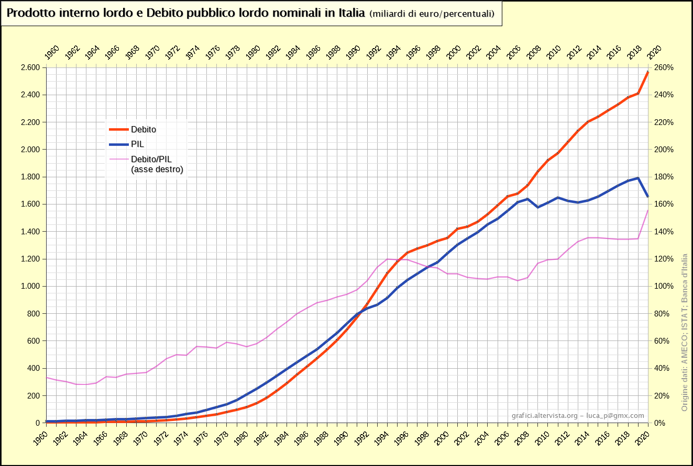

Slide 46
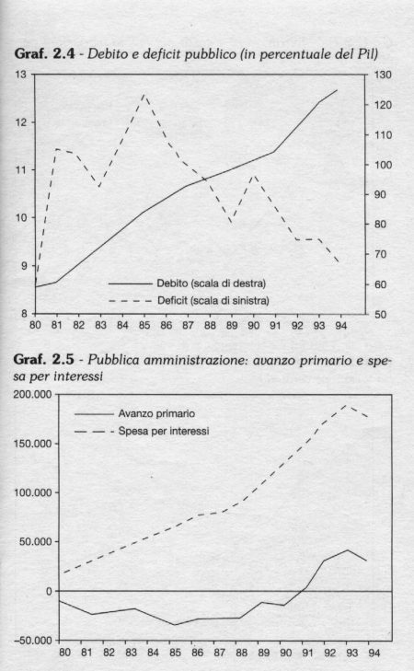
Perché il controllo della crescita del debito
non ha funzionato in Italia?
I deficit pubblici in Italia: all’inizio degli
Anni ’80 il deficit italiano elevato (8% del
PIL) aumenta ulteriormente fino a
Raggiungere il 12,5%.
Il “divorzio” tra Tesoro e Banca d’Italia
del 1981 induce accumulo di debito
pubblico per l’impossibilità di finanziare
la spesa pubblica crescente completa-
mente con tassazione.
Fino al 1991 il maggior debito deriva
dalla necessità di pagare una massa
consistente di interessi sul debito i cui tassi
di rendimento erano elevati.
Fonte:
Modigliani, Baldassarri, Castiglionesi (1996) Il miracolo possibile, Ed. Laterza

Slide 47
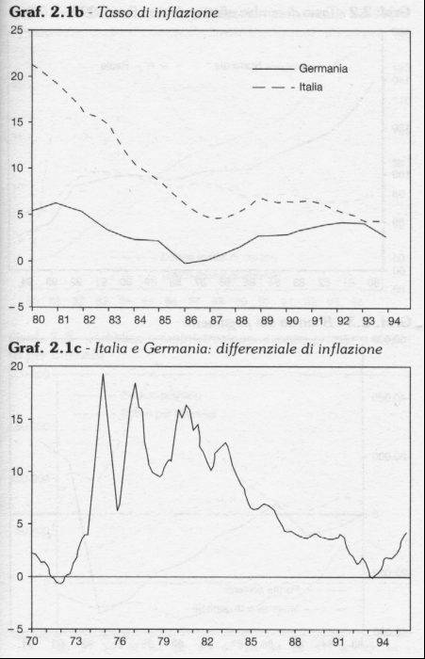
L’elevato accumulo di interessi è stato determinato dalla necessità di pagare rendimenti più elevati, data l’elevata instabilità monetaria del Paese con tassi d’inflazione che all’inizio degli anni ’80 hanno raggiunto e superato il 20%. Il differenziale con la Germania (Graf. 2.1c) mette in luce questa situazione.
Fonte:
Modigliani, Baldassarri, Castiglionesi (1996) Il miracolo possibile, Ed. Laterza

Slide 48
Dalle vicende italiane del debito al coordinamento europeo
Lezione XVII

Slide 49
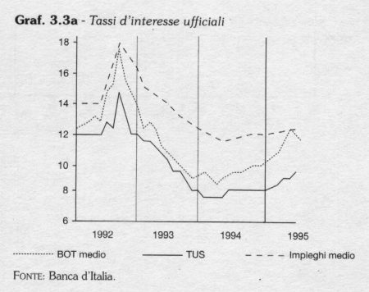
Il Tasso d’interesse ufficiale (TUS) e i tassi collegati hanno iniziato a scendere solo dopo il 1992

Slide 50
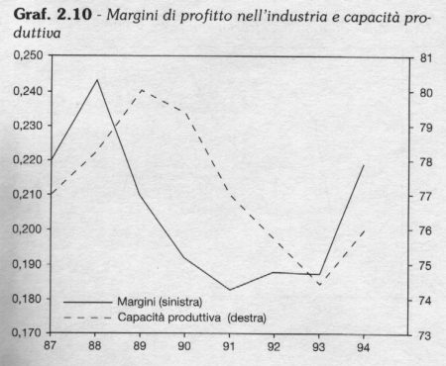
Il debito pubblico aumentava anche perché il PIL non cresceva a sufficienza, poiché era venuta meno la spinta della produzione industriale (grafico) e il settore terziario non era sufficientemente sviluppato.

Slide 51
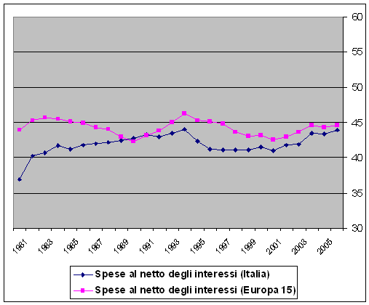
Per quanto riguarda la spesa pubblica, invece, l’Italia non differisce molto dal resto d’Europa
Fonte: Base informativa pubblica della Banca d’Italia

Slide 52
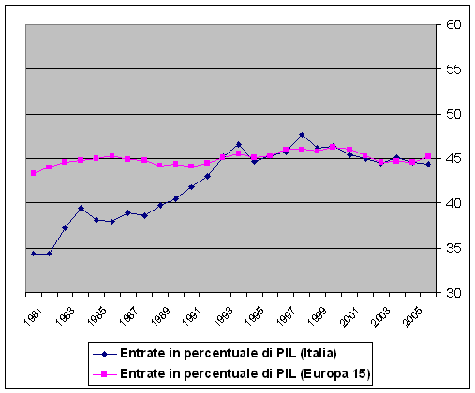
Sono le entrate ad essere insufficienti, sia derivanti da imposizione diretta
Fonte: Base informativa pubblica della Banca d’Italia

Slide 53
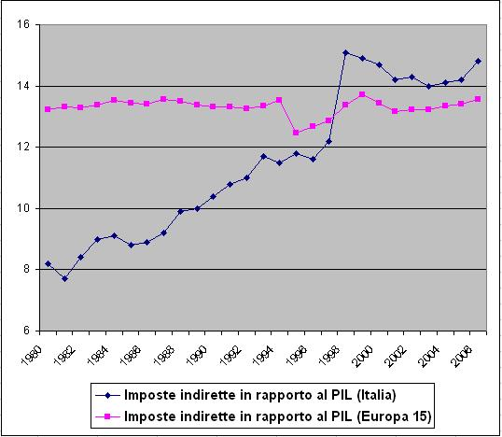
Che dalle Imposte indirette
Fonte: Base informativa pubblica della Banca d’Italia

Slide 54
L’evasione e l’elusione fiscale sono il problema principale che ha accompagnato la riforma fiscale degli anni ’70…
A partire dal 1981 si creò in Italia una rendita finanziaria enorme, a lungo totalmente esente da imposizione. Si coniò una nuova espressione (BOT people) al fine di intrattenere l’illusione secondo la quale i titoli di Stato sarebbero stati nelle mani di una miriade di piccoli risparmiatori.
La realtà era ben diversa: nel 1985 oltre il 40% dei titoli in circolazione erano posseduti da banche e istituti di credito,
mentre secondo Napoleone Colajanni il 57% degli utili FIAT e il 62% degli utili Olivetti per il 1984 provenivano da interessi su titoli. Perchè?
L’esenzione fiscale dei titoli di Stato permetteva alle imprese di eludere il fisco in modo alquanto elegante:
bastava ottenere un prestito da una banca al solo fine di acquistare BOT e CCT e, alla fine dell’anno, si sarebbero potuti iscrivere in bilancio interessi passivi (dovuti al prestito bancario) che andavano a ridurre l’utile imponibile e interessi attivi (dei titoli di Stato) esenti da imposte.

Slide 55
Cause dell’andamento del rapporto B/PIL
anni 70 - metà 80: elevati disavanzi primari
da seconda metà anni 80 a seconda metà anni 90: divario costo del debito (elevato) e tasso di crescita (basso)
gli avanzi primari dal 1992 al 1995 non sono stati sufficienti, dato l’elevato divario tra tassi di interesse e di crescita, a stabilizzare il rapporto
il rapporto debito/pil cala solo dal 1995
Il rapporto debito/pil è tornato ad aumentare decisamente dal 2009 a causa della crisi mondiale e dal 2020 a causa della crisi pandemica

Slide 56
Notes:
56
56

Slide 57
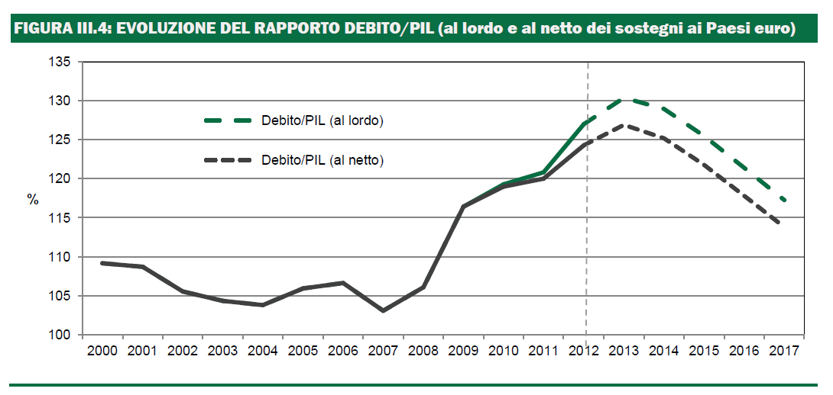
La crisi
Tratto da: DEF 10 aprile 2013 (il tratteggio indica valori di previsione)

Slide 58
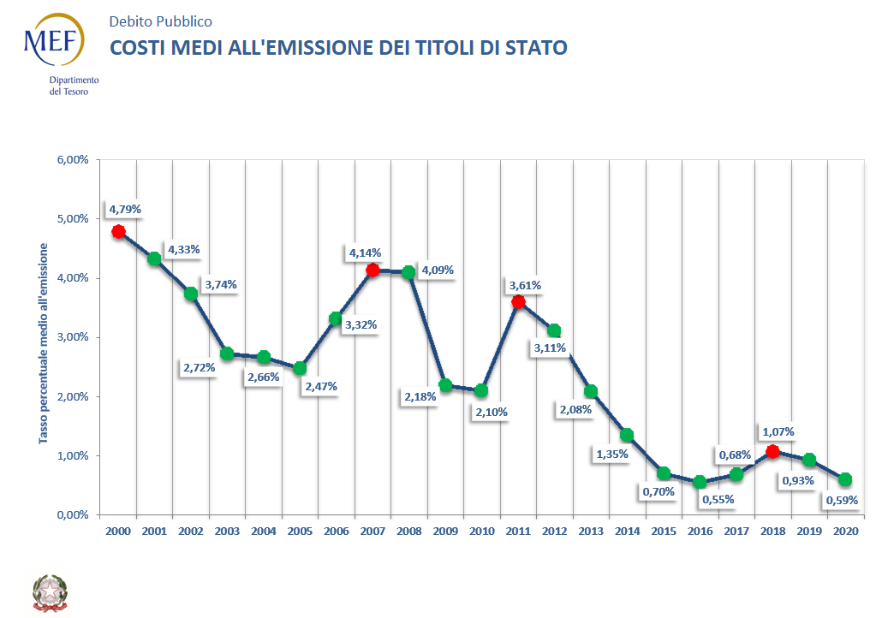
Qual è il peso degli interessi?
Tasso medio sul debito nel 2021: 2,35%
Tratto da: Ministero dell’Economia e delle Finanze, Dipartimento del Tesoro, Linee Guida della Gestione del Debito – Analisi 2009
https://www.dt.mef.gov.it/it/debito_pubblico/

Slide 59
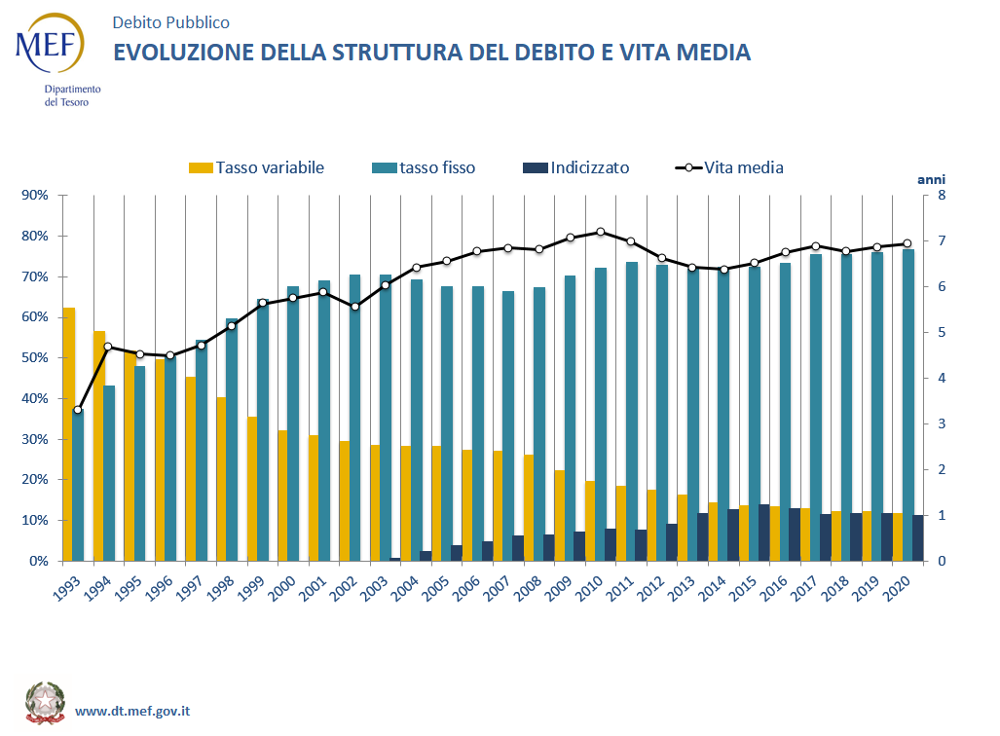

Slide 60
Chi detiene il debito pubblico?
Banca d'Italia - Base dati statistica
Banca d'Italia - Finanza pubblica
29,8
40,6
Tratto da: Ministero dell’Economia e delle Finanze, Dipartimento del Tesoro, Linee Guida della Gestione del Debito – Analisi 2009

Slide 61
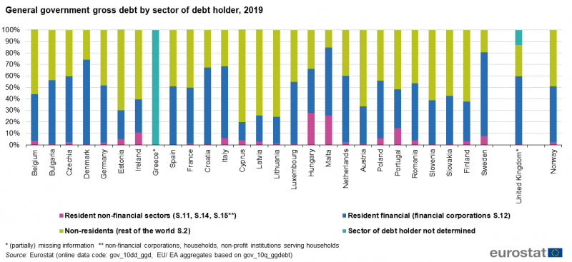
In Europa chi detiene il debito dei paesi più indebitati?
https://www.agi.it/data-journalism/debito_pubblico_infrazione_italia-5604850/news/2019-06-06/

Slide 62
Le regole europee di rifinanziamento
Il rischi di insolvibilità del Paese potrebbe essere controllato dalla BCE, impedendo l’aumento dei tassi d’interesse, tuttavia nell’Eurozona, in particolare, i finanziamenti diretti dei governi da parte della BCE o delle banche centrali nazionali è interdetta dai trattati; anche se l’acquisto di obbligazioni sovrane sul mercato secondario è ammesso, un intervento massiccio della banca centrale su un mercato particolare delle obbligazioni (di uno stato in difficoltà) ha delle conseguenze redistributive tra gli stati che potrebbero mettere in discussione il trattato.
Per evitare che questo avvenga, sono state innanzitutto create delle operazioni monetarie sui titoli (Outright Monetary Transactions, OMT), un programma di cui l’accesso è condizionato a un aggiustamento budgetario e a riforme economiche negoziate dal governo in oggetto con le istituzioni europee.

Slide 63
Debito pubblico elevato, perché preoccuparsi? Qual è il limite da non superare?
Secondo il Teorema dell’equivalenza ricardiana il debito pubblico equivale a spostare l’onere della tassazione nel tempo.
Reinhart e Rogoff (2011) sostengono che un debito superiore al 90% pregiudica la crescita economica di almeno un punto percentuale.
In realtà un debito pubblico elevato può indurre uno spiazzamento degli investimenti privati, mettendo in pericolo la crescita economica.

Slide 64
Debito pubblico, un problema mondiale.
Crisi del 2007, la più grave dal secondo dopoguerra.
Molte sono le questioni ancora da risolvere.
Notevole aumento del debito pubblico nelle economie avanzate (si veda la mappa del FMI).
https://www.imf.org/external/datamapper/G_XWDG_G01_GDP_PT@FM/ADVEC/FM_EMG/FM_LIDC

Slide 65
I quattro casi possibili di evoluzione del debito: le premesse
È importante che un governo operi in pareggio o avanzo di bilancio, ma è altrettanto importante avere una crescita economica sostenuta.
Saldo di bilancio importante, ma occorre fare attenzione nel proporre politiche fiscali eccessivamente restrittive, in quanto possono danneggiare in modo significativo la crescita economica.
L’atteggiamento dei governi è determinante: la loro credibilità (vedi Barro e Gordon, 1983) nella riduzione o stabilizzazione del debito e del deficit è determinante per la stabilità dei tassi di interesse sui titoli del debito.

Slide 66
I quattro casi possibili
g – r > 0
(G_{t} – T_{t}) < 0
Paese estremamente virtuoso, tasso di crescita maggiore del tasso di interesse e bilancio in avanzo primario, il debito non può far altro che scendere.
g – r > 0
(G_{t} – T_{t}) > 0
Tasso di crescita maggiore del tasso di interesse ed il governo opera in disavanzo. Anche in questo caso il valore delle variabili sarà determinante.
g – r < 0
(G_{t} – T_{t}) > 0
Tasso di crescita minore del tasso di interesse sul debito e disavanzi primari. Il debito pubblico tenderà a crescere indefinitamente.
g – r < 0
(G_{t} – T_{t}) < 0
Tasso di crescita inferiore al tasso di interesse ma c’è un avanzo primario di bilancio. La dinamica del debito dipende dal valore assunto dalle variabili.

Slide 67
Analisi empirica sul debito di Italia, Germania e Grecia.
Italia
Per l’Italia anche con lo scenario positivo, l’avanzo da raggiungere per convergere al 60% del Pil è abbastanza elevato, attorno al 3,5% del Pil (in condizioni normali +1-2%).
Sarebbe utile un taglio della base del debito (es. con privatizzazioni).
Germania
Per la Germania l’avanzo dell’ 1% annuo basterebbe, sempre in uno scenario economico verosimile e positivo a convergere verso il 60% del debito su Pil.
Grecia
La Grecia anche in uno scenario positivo, attualmente difficilmente ipotizzabile, per convergere al 60% del debito/Pil dovrebbe ottenere un avanzo primario costante superiore al 5%, di difficile attuazione.
La Grecia senza un sostanzioso haircut del debito e riforme importanti, difficilmente potrebbe rientrare nei parametri.

Slide 68
Cosa si sta facendo nel dettaglio? L’Unione Europea
Patto di bilancio o fiscal compact
Elevato tasso di disoccupazione
Bilanci pubblici in deficit
Scarsa competitività
Invecchiamento della popolazione
Nel progetto dell’Unione Europea restano ancora molte questioni da risolvere. Per risolvere questi problemi gli stati aderenti hanno stipulato il “Patto di bilancio”.

Slide 69
Quali strumenti rimangono a disposizione per mantenere costante il rapporto debito/Pil, ma soprattutto per ridurre B/PIL?
Garantire avanzi primari, ovviamente possibile solo in periodi non di crisi
Variazione della base monetaria è ora preclusa dall’esistenza di una Banca Centrale Europea (ma Quantitative Easing e politiche non convenzionali)
Controllo dei tassi d’interesse è indispensabile per evitare incrementi della spesa per interessi
L’unico modo per ridurre l’incidenza del debito è stimolare la crescita economica, come?
  Spesa per grandi opere (Investimenti)? Limiti del debito e poco praticabili in Italia (negli ultimi 15 anni per le infrastrutture di trasporto sono stati impegnati 21 miliardi, ma l’ammontare in opere completate è stato di 1,7 miliardi – Fonte Il Sole24ore, 30 marzo 2021).
  Investimenti in Formazione e R&S? Limiti del debito: la spesa è stata tagliata (8 miliardi)
  Quindi occorre riformare: le regole = minor burocrazia? Tempi lunghi…
  La struttura dimensionale delle imprese: imprese + grandi= maggiori investimenti in R&S, perché maggiore produttività (+30% rispetto alle piccole con meno di 50 addetti e maggiori profitti), in Italia però le imprese sono piccole (1 impresa con + di 250 addetti ogni 350 piccole con meno di 50 addetti, tale rapporto scende a 1/40 in Germania!)….
  …. Occorre interrompere il circolo vizioso specializzazione “italiana” – piccola impresa – scarsi investimenti-settori tradizionali.

